Slide 1
音声合成回路 製作手順書
最終編集日 2016/07/16
Editor : Daisuke Yamane，Yuka Ikuta
Director : Norio Ishikura

Slide 2
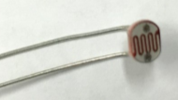
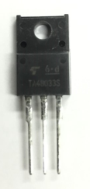

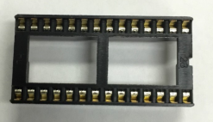

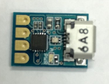
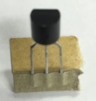
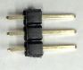

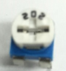
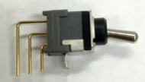
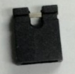
1. パーツのチェック
No. | 部品名 | 個数
⓪ | 基板 | 1
① | 抵抗 (4.7kΩ) （黄紫赤金） | 5
② | 抵抗 (0Ω) （黒） | 3
③ | CDSセル | 1
④ | 三端子レギュレータ (TA48033S) | 1
⑤ | ICソケット (28pinスリム) | 1
⑥ | ICソケット(28pin) | 1
⑦ | 積層セラコン (0.1μF) | 3
⑧ | ステレオミニジャック | 1
⑨ | USBシリアル変換モジュール(AE-FT234X) | 1
⑩ | 赤色LED | 2
⑪ | トランジスタ (2SC1815Y) | 1
⑫ | ピンヘッダ | 1
⑬ | 電解コンデンサ(47μF) | 1
⑭ | 半固定ボリューム | 1
⑮ | トグルスイッチ | 1
⑯ | マイコン(LPC1114) | 1
⑰ | 音声合成LSI(ATP3011) | 1
⑱ | ジャンパピン | 1

Slide 3
2. 基板の製作
取り付けの順番
注意点
①抵抗(4.7kΩ)
②抵抗(0Ω)
③CDSセル
④三端子レギュレータ
⑤ICソケット
⑥積層セラコン(0.1μF)
⑧USBシリアル変換
モジュール
⑦ステレオ
ミニジャック
⑨赤色LED
⑩トランジスタ
⑪ピンヘッダ
⑫電解コンデンサ(47μF）
⑬半固定ボリューム
⑭トグルスイッチ
部品点数が多いので、間違った場所に取り付けないように注意してください
三端子レギュレータは足を曲げて倒した状態で取り付けてください。
ICソケットには向きがあるので間違えないように注意してください。取り付け時は、初めに対角をはんだ付けして位置を固定させ、そのあと残りをはんだ付けしてください。
電解コンデンサやLED，トランジスタは向きがあります。間違えないよう注意してください。
USBシリアル変換モジュールは熱に弱いので注意してください。

Slide 4
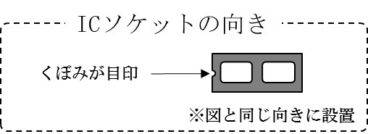
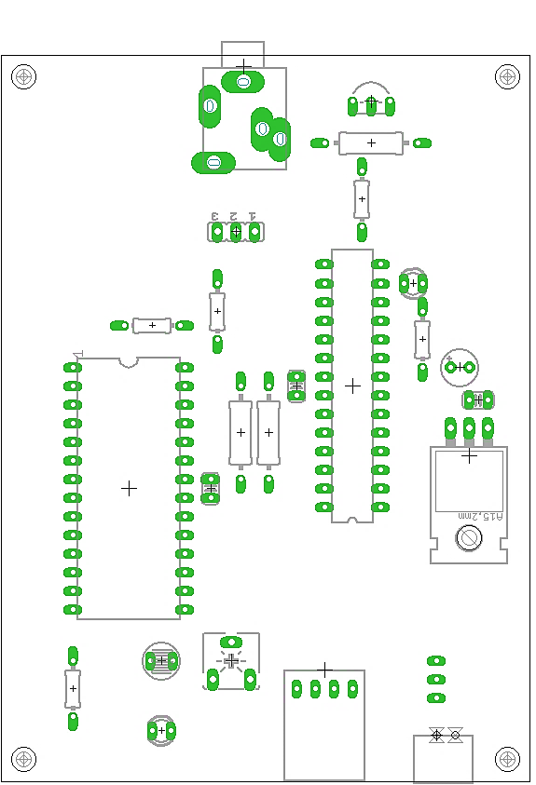
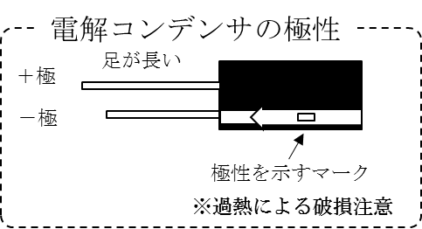
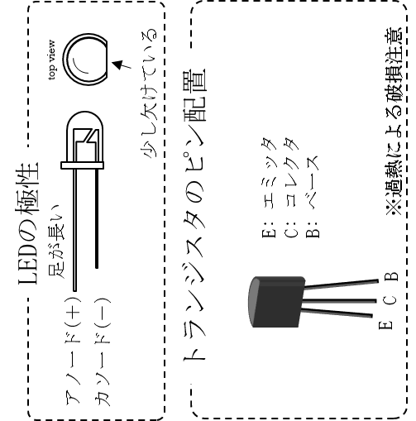
⑧ステレオミニジャック
⑪トランジスタ
②抵抗0Ω
⑫ピンヘッダ
①抵抗4.7kΩ
①抵抗4.7kΩ
⑬電解コンデンサ
②抵抗0Ω
⑥ICソケットスリム(28pin)
⑦積層
セラコン
⑤ICソケット(28pin)
⑩赤色LED
⑦積層
セラコン
③CDSセル
④三端子レギュレータ
①抵抗4.7kΩ
⑩赤色LED
⑭半固定
ボリューム
トグル
スイッチ
⑨USBシリアル変換モジュール

